Slide 1


KVU for godsterminalstrukturen i Oslofjordområdet
Prosjektleder Anders Jordbakke
KS 30.10.2015

Slide 2
Bygger på resultater fra Godsanalysen
KVU godsterminalstrukturen i Oslofjordområdet
  Overføring av gods til sjø og bane er ikke nok til å sikre bærekraftig godstransport
      Vi må utvikle alle former for godstransport med tanke på effektivitet, sikkerhet og miljø
  Begrenset konkurranse mellom transportformene
      Nye markeder for gods på jernbane?
  Desentralisert struktur med mange terminaler med god tilgang til arealer for vare-eiere og logistikk ser ut til å gi mest gods på sjø og bane
  Konsentrasjon av containergods i færre havner ser ut til å gi mer vegtransport og øke næringslivets transportkostnader

Slide 3
Bygger på resultater fra Godsanalysen
KVU godsterminalstrukturen i Oslofjordområdet
  Overføring av gods til sjø og bane er ikke nok til å sikre bærekraftig godstransport
      Vi må utvikle alle former for godstransport med tanke på effektivitet, sikkerhet og miljø
  Begrenset konkurranse mellom transportformene
      Nye markeder for gods på jernbane?
  Desentralisert struktur med mange terminaler med god tilgang til arealer for vare-eiere og logistikk ser ut til å gi mest gods på sjø og bane
  Konsentrasjon av containergods i færre havner ser ut til å gi mer vegtransport og øke næringslivets transportkostnader

Slide 4
Oppdraget og konseptene

Slide 5
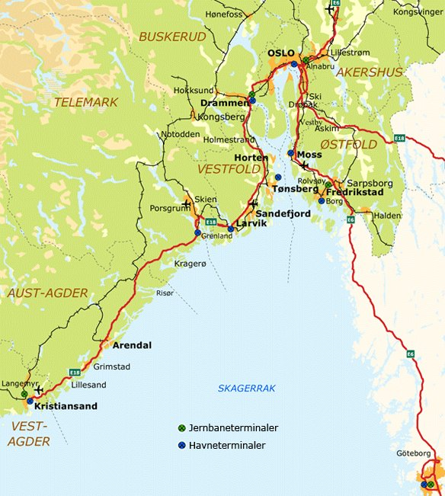
Tiltaksområdet
KVU godsterminalstrukturen i Oslofjordområdet
Notes:
Det geografiske området omfatter fylkene rundt Oslofjorden fra Vest-Agder til Østfold, samt jernbanestrekninger i Hedmark og Oppland med stor betydning for godstransport til og fra Oslofjordområdet.

Slide 6
Oppdraget
KVU for godsterminalstrukturen i Oslofjordområdet
Vi skal utrede:
  Behov for kapasitet i godskorridorene i Oslofjordområdet, både i terminalene og i nettet
  Når er det behov for mer kapasitet og mulighet for trinnvis utbygging
  Aktuelle konsepter for sikker, miljøvennlig og samfunnsøkonomisk effektiv godstransport
  Ett skritt lengre enn godsanalysen - hva koster investeringene?

Slide 7
Samfunnsmålet
KVU godsterminalstrukturen i Oslofjordområdet
En effektiv, kapasitetssterk og bærekraftig godsterminal-struktur i Oslofjordområdet. Terminalstrukturen skal stimulere til overgang fra veg til sjø og bane der det er samfunnsøkonomisk lønnsomt.

Slide 8
Effektmål
KVU for godsterminalstrukturen i Oslofjordområdet
Samfunnsmål (delmål) | Effektmål
Effektivt | Redusere næringslivets transportkostnader
 | Bedre transportkvalitet: Frekvens Regularitet Punktlighet
Kapasitetssterkt | Kapasitet sammenlignet med beregnet etterspørsel
Bærekraftig | Redusere utslipp av klimagasser
 | Begrense lokal luftforurensing og støy
Overføre gods fra veg til sjø og jernbane | Legge til rette for mer godstransport på sjø og jernbane

Slide 9
Ti konsepter etter siling
KVU for godsterminalstrukturen i Oslofjordområdet
 | Hoved-terminal + flere mindre | Én hovedterminal |  |  | Hovedterminal med avlastingsterminal(er)
 | K1 | K2 | K3 | K4 | K5 | K6 | K7 | K8 | K9 | K10
Jernbane-terminaler | Alnabru Modernisert + Rolvsøy, Kong-svinger, Eidanger, Drammen | Alnabru Økt kapasitet Dagens areal | Alnabru Økt kapasitet Økt areal | Akershus syd/ nordre Østfold | Alnabru Økt kapasitet + Drammen/ Vestfold nord | Alnabru Økt kapasitet + Kopstad | Alnabru Økt kapasitet + Akershus syd/Øst-fold nord | Alnabru Økt kapasitet + Øvre Romerike | Alnabru Økt kapasitet + avlasting i tre korridorer | Vestby + Drammen/ nordre Vestfold
Vurderer ikke konsepter med nye havner
Notes:
Lett etter muligheter i fire trinn.

Slide 10
Lokalisering av nye jernbaneterminaler
KVU godsterminalstrukturen i Oslofjordområdet
Hovedterminal – Alnabru eller Akershus syd/nordre Østfold
Avlastingsterminaler i tre korridorer
  Øvre Romerike
  Drammensområdet/nordre Vestfold
  Akershus syd/nordre Østfold
Ikke anbefale konkret lokalisering
  Vise at det finnes egnede arealer nær riksveg og jernbane med akseptabel arealkonflikt
  Ikke uttømmende gjennomgang av alle mulige alternativer
  Ikke føringer for videre planlegging
Utforming og investeringskostnader for terminaler med kapasitet tilpasset godsmengder beregnet i godsmodellen
Notes:
Vurdering av alternativer for bygging av en jernbaneterminal i en valgt korridor skal foregå i videre prosess etter plan- og bygningsloven.
For å kunne beregne virkninger for transportstrømmer og samfunnsøkonomi må vi i konseptvalgutredningen likevel plassere en ny terminal på kartet. Denne lokaliseringen brukes som utgangspunkt for tilkopling til hovedveg og jernbane og for å skissere mulig utforming av og investeringskostnader for en terminal med gitt kapasitet.
VIKTIG Å PRESISERE Forutsetning om lokalisering av en ny terminal i analysene i konseptvalgutredningen er ikke foretatt ut fra en uttømmende gjennomgang av alle mulige alternativer og vil derfor ikke legge føringer på planlegging etter at konseptvalgutredningen er behandlet.

Slide 11
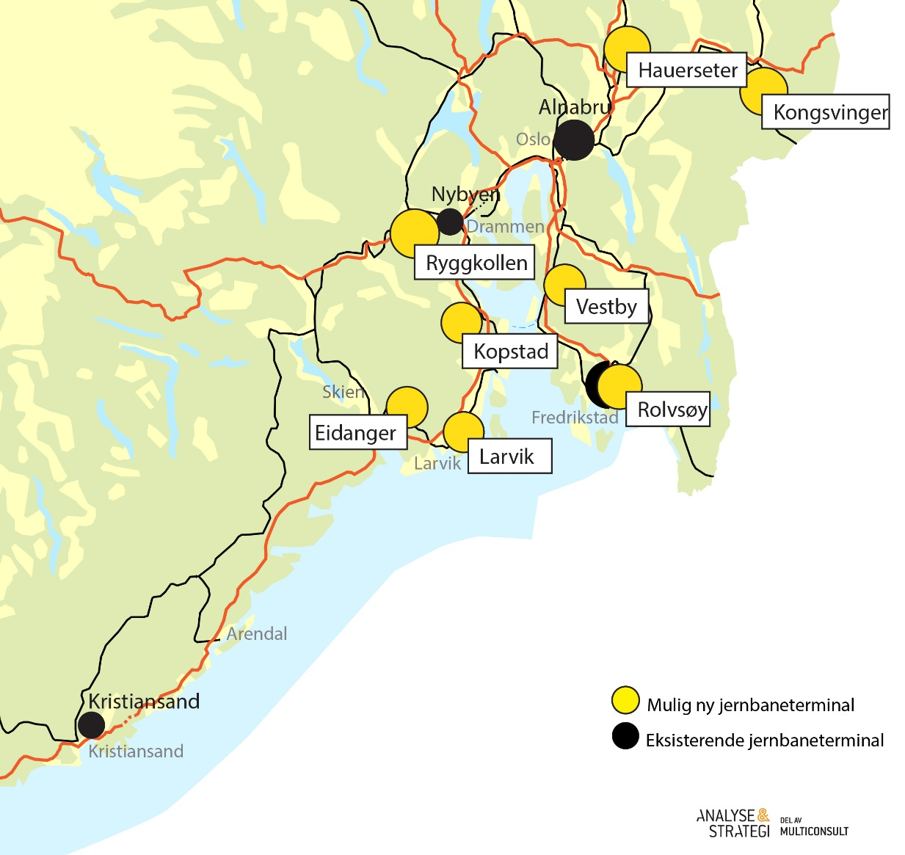
Aktuelle terminaler for containere eller vognlast
Løsninger for Alnabru fra Jernbaneverkets Alnabru-prosjekt

Slide 12
Foreløpige resultater transportanalyse og samfunnsøkonomi

Slide 13
Konseptene sammenlignes med Referanse 2030
KVU for godsterminalstrukturen i Oslofjordområdet
Alnabru-terminalen
  Bare nødvendig fornying for fortsatt drift
  Redusert effektivitet og 20 prosent høyere kostnader
Notes:
Dagens transportnett pluss
Veg- og jernbaneprosjekter med oppstart tom 2017
Hele porteføljen i nytt vegselskap (20 år)
Vi har ikke lagt inn jernbaneprosjekter som i NTP Referanse:
- InterCity med dobbeltspor på innerstrekningene
Ingen betydning for analyse i godsmodellen. Ubegrenset kapasitet.

Slide 14
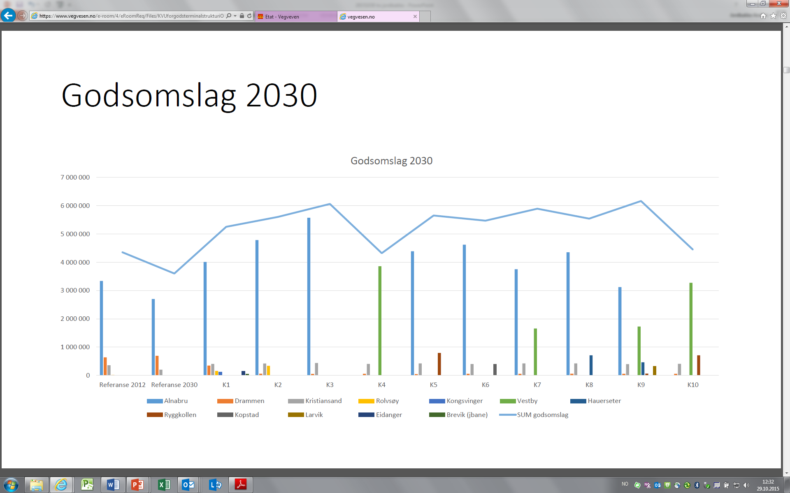
Jernbaneterminalene - godsomslag 2030. Tonn

Slide 15

Jernbaneterminalene - godsomslag 2050. Tonn

Slide 16
Transportmiddelfordeling – endring 2030. Mill. tonnkm
 | Veg | Jernbane | Sjø
K1 | 720 | 920 | - 280
K2 | 690 | 820 | - 260
K3 | -680 | 980 | - 300
K4 | -40 | 140 | - 150
K5 | -720 | 940 | - 290
K6 | 700 | 870 | 260
K7 | 780 | 990 | 330
K8 | 720 | 920 | 280
K9 | 840 | 1080 | 350
K10 | -70 | 230 | - 200
Notes:
Samlet transportarbeid 95 milliarder tonnkm på norsk territorium.
Hva kan vi lese av dette:
- Beskjedent sammenlignet med totalt godstransportarbeid
- Relativt like utslag. Konsepter med hovedterminal Akershus syd skiller seg negativt ut.
- Mer gods på jernbane stjeler både fra veg og sjø, men mest fra veg.

Slide 17
Følsomhetsanalyser
KVU godsterminalstrukturen i Oslofjordområdet
Lengre godstog
Raskere tog til Europa
Konsentrasjon av containere og stykkgods i færre og mer effektive havner
Modulvogntog på hele riksvegnettet
Fast forbindelse Moss - Horten
Når vi endrer én og samme forutsetning, slår dette veldig likt ut i alle konseptene.

Slide 18
Følsomhetsanalyser
KVU godsterminalstrukturen i Oslofjordområdet
Lengre godstog
Raskere tog til Europa
Konsentrasjon av containere og stykkgods i færre og mer effektive havner
Modulvogntog på hele riksvegnettet
Fast forbindelse Moss - Horten
Når vi endrer én og samme forutsetning, slår dette veldig likt ut i alle konseptene.

Slide 19
Samfunnsøkonomisk lønnsomhet
KVU for godsterminalstrukturen i Oslofjordområdet
Prissatte virkninger
  Næringslivets transportkostnader
  Eksterne kostnader: ulykker, klimagassutslipp, lokal luftforurensing, støy
  Investeringskostnader

Slide 20
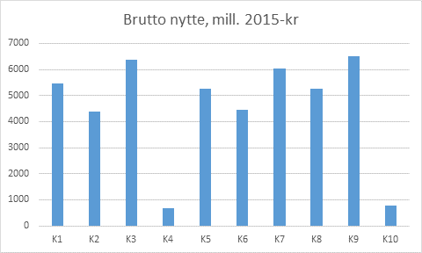
Brutto nytte
KVU for godsterminalstrukturen i Oslofjordområdet
Ikke rom for store investeringer med samfunnsøkonomisk lønnsomhet

Slide 21
KVU for godsterminalstrukturen i Oslofjordområdet
Nye jernbaneterminaler og investeringer i jernbanenettet

Slide 22
Jernbaneterminalene krever store arealer
KVU for godsterminalstrukturen i Oslofjordområdet
Nye jernbaneterminaler
  Hovedterminal ca 900 dekar og 5 kilometer langs hovedspor
  Avlastingsterminaler ca 200 dekar og 2,5 – 3 kilometer langs hovedspor
Arealer til samlastere, lager og annen logistikk
  Omlasting med korte transporter utenfor offentlig veg gir mer gods på jernbane

Slide 23
Behov for tiltak i jernbanenettet – foreløpig vurdering
Rutemodell 2027 - gir økt kapasitet for godstog i Vestkorridoren
Utbygging av InterCity med forbikjøringsspor gir mer kapasitet på Østfoldbanen og Dovrebanen
Økte godsvolumer på Alnabru – behov for ventespor eller planfri utkjøring ved Grorud stasjon
Bedre utnyttelse av infrastruktur med endret prioritering mellom personer og gods i deler av driftsdøgnet.
Foreløpig vurdering:
  Ikke behov for nye store infrastrukturtiltak utover ved Alnabru, jf tredje «kule» over
  Mulig unntak med ny hovedterminal i Akershus syd/nordre Østfold

